Slide 1

Közösségi Szinten Irányított Városi Helyi Fejlesztések (CLLD )
TOP-7.1.1-16 pályázati program

Slide 2
A program célja:
Helyi Akciócsoportok (HACS) megalakítása,
melyek elsősorban
kultúrához és a közösségépítéshez
kapcsolódó
infrastrukturális fejlesztéseket és programokat valósíthatnak meg.
Barcs
max. 500 millió Ft fejlesztési forrás
elnyerésére jogosult

Slide 3
A pályázat benyújtásának feltételei:
Helyi Akció Csoport (HACS) megalakítása
10 tagú konzorcium létrehozása és működtetése
Barcsi HACS:
4 közszféra
3 civil szervezet
3 vállalkozás
Helyi Közösségi Fejlesztési Stratégia (HKFS) elkészítése és megvalósítása:
mely kulturális és közösségi tartalmú, és a
helyi gazdaságfejlesztést is támogatja

Slide 4
Támogatható fejlesztések:
ERFA forrásból megvalósítható fejlesztések:
Kulturális intézmények felújítása, eszközfejlesztése,
Közösségi terek felújítása, bővítése, eszközfejlesztése (sportlétesítmények, játszóterek, multifunkcionális szabadidős létesítmények)
Kultúrához, hagyományápoláshoz, közösségi rendezvények lebonyolításához szükséges tér kialakítása, fejlesztése, kapcsolódó eszközök beszerzése
Helyi termékek bemutatására, oktatására alkalmas tér kialakítása
ESZA forrásból megvalósítható fejlesztések:
Kulturális és közösségi programok,
Szabadidős sportrendezvények
Helytörténeti, honismereti programok,
Ünnepek felelevenítése
Ismeretbővítő programok, képzések
Környezettudatossági akciók, programok
Forrás megoszlás aránya: 2/3 ERFA forrás; 1/3 ESZA forrás

Slide 5
Barcsi HACS nyertes pályázata esetén:
A stratégiában meghatározott fejlesztési forrásokhoz pályázati eljárás keretében lehet majd hozzájutni.
Pályázatot nyújthatnak be:
Önkormányzatok és intézményeik,
Állami fenntartású intézmények
Civil szervezetek (egyesületek, alapítványok)
Egyházak
A források odaítéléséről az HACS által működtetett Bíráló Bizottság dönt. (az IH-nak is jóvá kell hagyni)

Slide 6
Barcsi Helyi Közösség által tervezett stratégiai program

Slide 7
Fő célterületek:
Művelődési Központ és környezete
Múzeum környezete
Drávai szabad strand területe

Slide 8
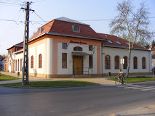
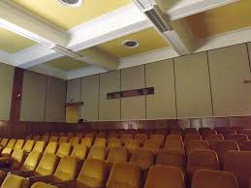
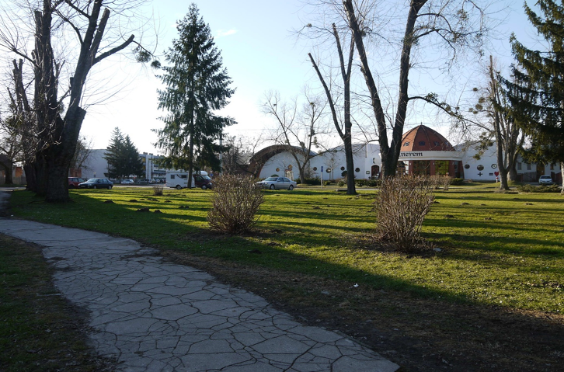
Móricz Zsigmond Művelődési Központ fejlesztése
Színházterem felújítása: színpad, korszerű hang és fénytechnika)
Belső udvar közösségi térré alakítása
Az épület körüli park részleges felújítása

Slide 9
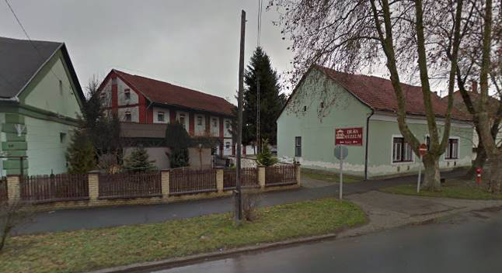
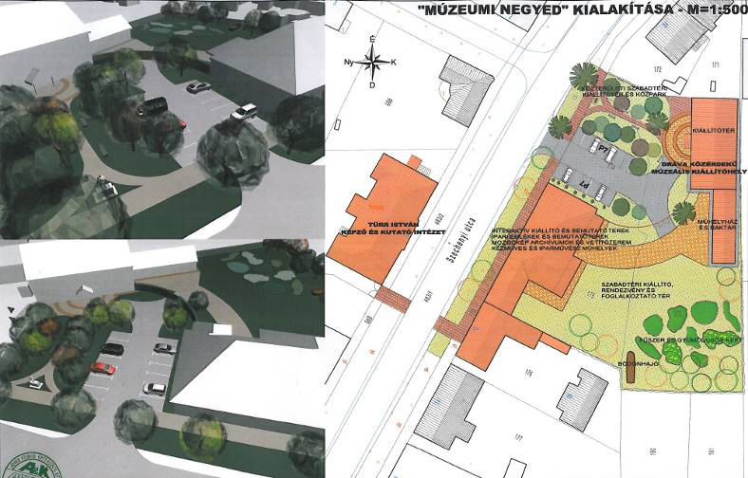
Múzeum fejlesztése- nyílt közösségi tér kialakítása
„Pártok Háza” épület elbontása
Múzeum épület homlokzatának felújítása
Multifunkciós tér kialakítása
(pihenés, kiállítás, kézműves foglalkozások, stb.)
További források segítségével múzeumi negyed kialakítása

Slide 10
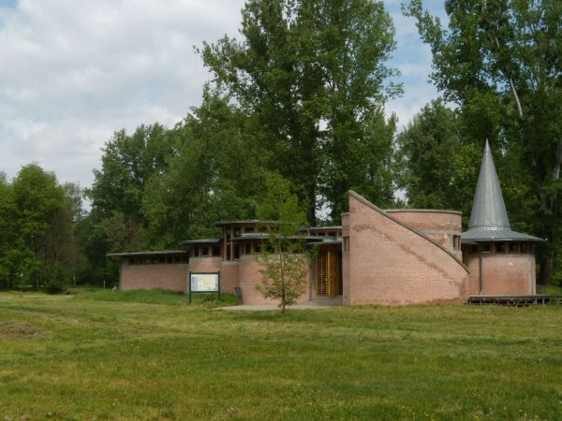
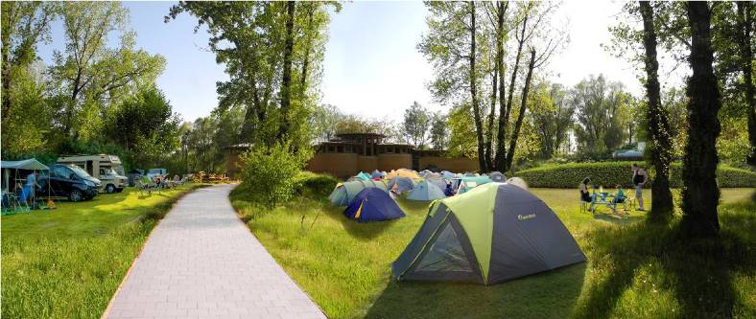
Drávai Szabad Strand fejlesztése
Meglévő sportlétesítmények felújítása és kiegészítése (pin-pong asztal, kosárpalánk stb.)
Játszótér kialakítása
Pihenőhelyek, tűzrakó helyek kialakítása
Tereprendezés
További források segítségével
Háromcsillagos kemping infrastrukturális
feltételeinek megteremtése, kishajós kikötés feltételeinek megteremtése a „Karikó”-n

Slide 11
A HACS által tervezett pályázatok
Kulturális , hagyományőrző és szabadidős programok, rendezvények támogatása
Közösségi terek komplex fejlesztése (Önkormányzat fejlesztései)
Helyi közösségek működési feltételeinek javítása
Komplex közösségépítő programok

Slide 12
Barcsi Helyi Közösség stratégiájának küldetése:
„Alkotó közösség,
pezsgő közösségi élet”

Slide 13
Köszönöm megtisztelő figyelmüket!
Árvai Erika

